Slide 1
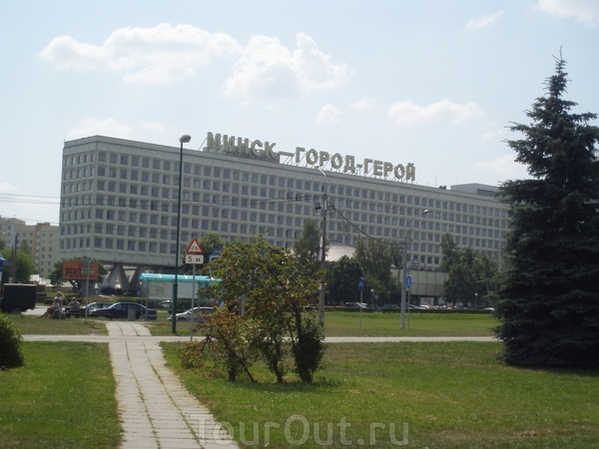
ГОРОД-ГЕРОЙ
МИНСК
Автор работы:
Безуглова Маргарита Геннадьевна
Воспитатель МБДОУ д/с «Уголек»

Slide 2
Керчь
Брестская крепость
Ленинград
Волгоград
Киев
Город - Герой - высшая степень отличия, присваиваемая Президиумом Верховного Совета СССР городам за массовый героизм и мужество его защитников, проявленные в Великой Отечественной войне.
Минск
Одесса
Севастополь
Новороссийск
Москва
Смоленск
Тула
Мурманск

Slide 4
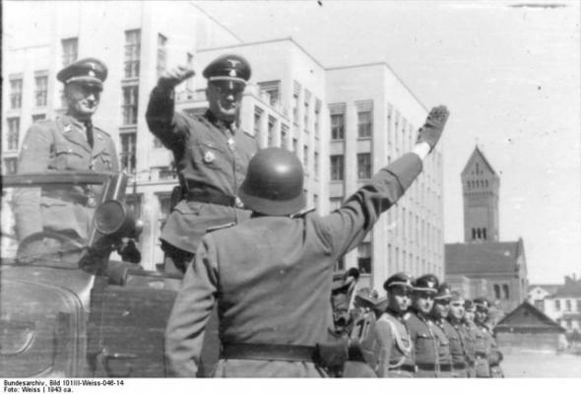
Минск — один из первых советских городов, принявших на себя удар гитлеровской военной машины. Право называться героическим Минск заслужил непрекращающейся ни на один день борьбой его жителей против фашистов.

Slide 5
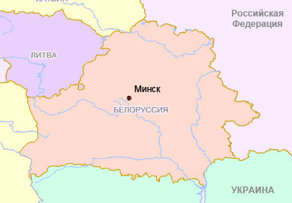
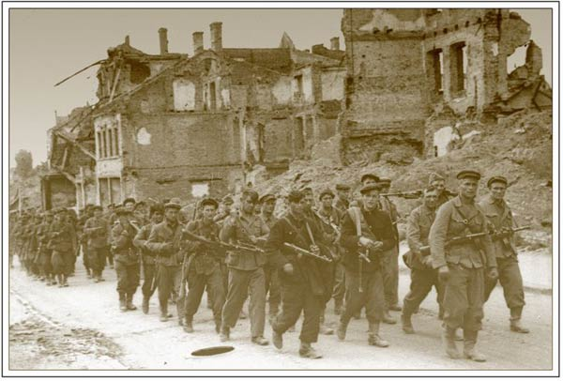
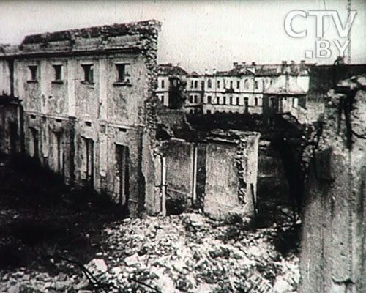
Минск с первых дней Великой Отечественной войны оказался в самом центре сражений, так как находился на направлении главного удара гитлеровцев, на Москву. Передовые части войск врага подошли к городу 26 июня 1941 г. Их встретила всего лишь одна 64-я стрелковая дивизия. После упорных и тяжелых боев, 28 июня советские войска были вынуждены отступить и оставить город.

Slide 6
На протяжении трехлетней оккупации немцы убили 400 тысяч жителей Минска и его окрестностей, а также разрушили городские строения, превратив город в руины. Было уничтожено более 80% жилых домов, разрушены фабрики и заводы, электростанции, театры и учебные учреждения. Несмотря на огромное давление со стороны оккупантов, патриотический настрой горожан не был сломлен.

Slide 7
1100 дней и ночей длилась оккупация Минска. Все это время жители города оказывали сопротивление врагу, самоотверженно сражались за свободу и независимость своего народа.
Notes:
Уничтожали вражеские склады с боеприпасами, продовольствием и амуницией. Выводили из строя паровозы, самолеты, взрывали автомашины, танки, офицерские клубы. Эту борьбу возглавляла крупная подпольная организация во главе с городским комитетом партии. Около 40 тыс. жителей Минска ушло в партизаны.

Slide 8
При обороне Минска особо отличилась 100-я ордена Ленина стрелковая дивизия генерал-майора И. Н. Руссиянова, которая полукольцом охватывала город на ближних подступах. В оборонительных боях за Минск советские воины впервые в войне применили бутылки с горючей смесью для борьбы с вражескими танками.

Slide 9
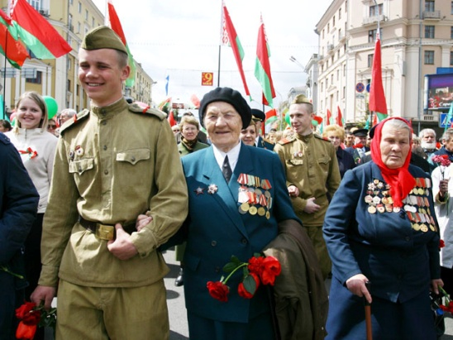
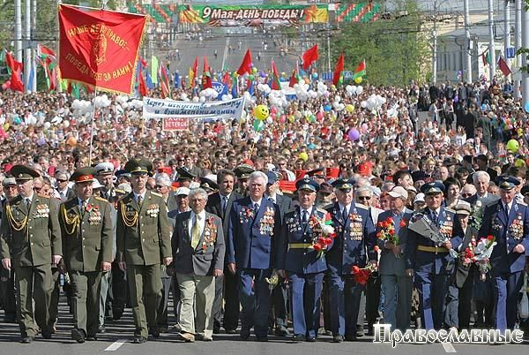
За проявленное мужество и героизм 600 участников минского подполья были награждены орденами и медалями, 8 человек получили звание Героя Советского Союза. Двадцать шестого июня 1974 г. Минску было присвоено звание Города-героя. В 1985 г, в честь 40-летия Победы в Минске, на проспекте Победителей был установлен 45-метровый бетонный обелиск «Город-герой». У его подножия расположен бронзовый монумент «Родина-мать», в виде женщины, высоко поднявшей над головой фанфары Победы.

Slide 10
На подъезде к Минску расположен один из самых красивых и величественных памятников героям Великой Отечественной войны - «Курган Славы». Он расположен в месте где в 1944 году в результате операции «Багратион» было взято в окружение более 100 тысяч немецких солдат и офицеров в так называемом «Минском котле». На этом месте в 1969 г был насыпан огромный курган, на вершине которого установили обелиск. Общая высота всего памятника – 70 метров.
«КУРГАН СЛАВЫ»

Slide 11
Еще одним памятным местом в Минске, напоминающем о подвиге героев Великой Отечественной войны, является площадь Победы в центре города (проспект Независимости). В 1954 г здесь был установлен монумент из серого гранита в честь погибших партизан и воинов Красной Армии. На его вершине находится изваяние ордена Победы из многоцветной смальты и бронзы, высотой 3 метра, а общая высота монумента – 40 метров. Третьего июля 1961 года перед памятником был зажжен Вечный огонь.
Площадь Победы

Slide 12
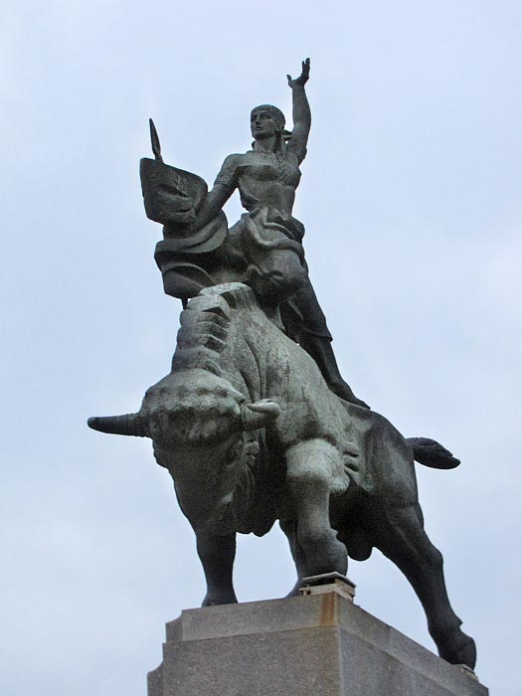
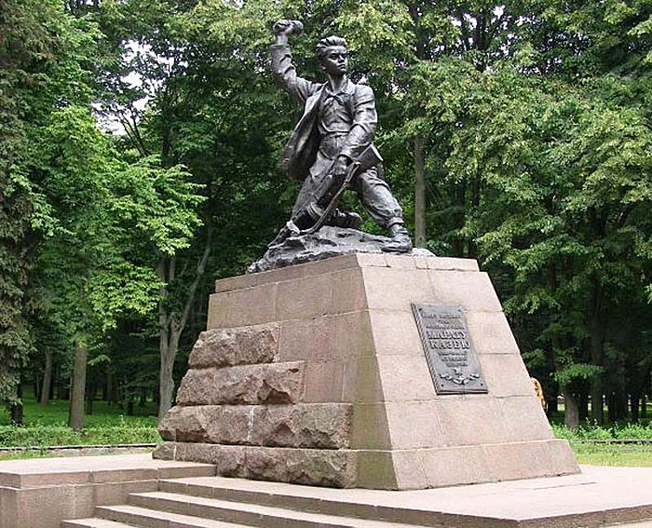
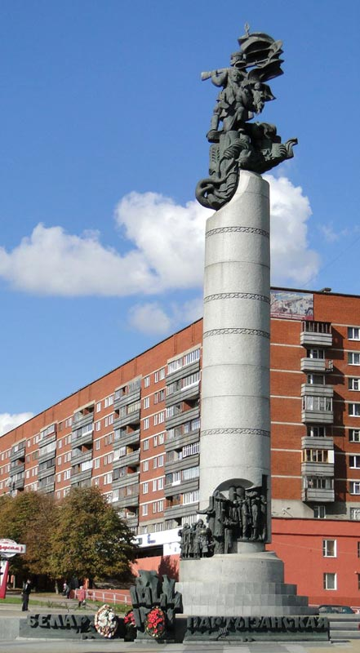
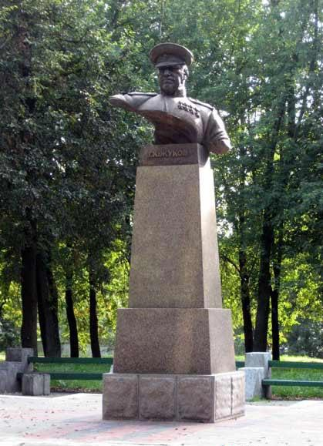
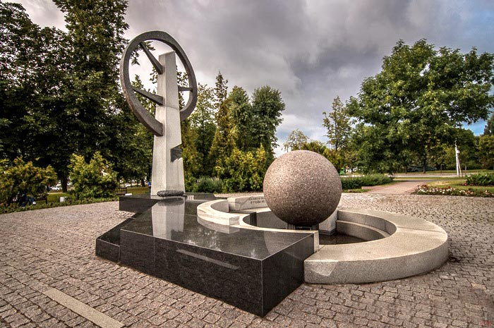
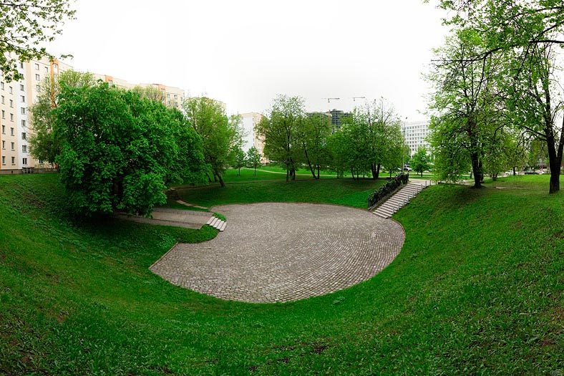
«Женщина на зубре»
Беларусь партизанская
Юный партизан
Марат Казей
Мемориал «Яма»
Жертвам холокоста
Маршал Жуков
Воинам – казахстанцам,
погибшим в Беларуси

Slide 15
Интернет-ресурсы
http://tbrus.ucoz.ru/publ/gorod_geroj_minsk/1-1-0-96
http://ordenrf.ru/geroi-rossii/gorod-geroy-minsk.php
http://yandex.ru/yandsearch?lr=39&text=rfhnbyrb%20r%2070%20ktnb.%20gj%2Ctls
http://www.gpw-65.ru/index.php/gorod-geroj-minsk
https://yandex.ru/images/search?text=%D0%BC%D0%B8%D0%BD%D1%81%D0%BA%20%D0%B3%D0%BE%D1%80%D0%BE%D0%B4%20%D0%B3%D0%B5%D1%80%D0%BE%D0%B9&stype=image&lr=39&noreask=1&source=wiz&uinfo=sw-1280-sh-1024-ww-1263-wh-899-pd-1-wp-5x4_1280x1024-lt-46&redircnt=142851317

Slide 16
СПАСИБО ЗА ВНИМАНИЕ

